Slide 1
ОТЧЕТ О НЕДЕЛЕ ХИМИИ В СОШ № 11 ЗМР РТ

Slide 2
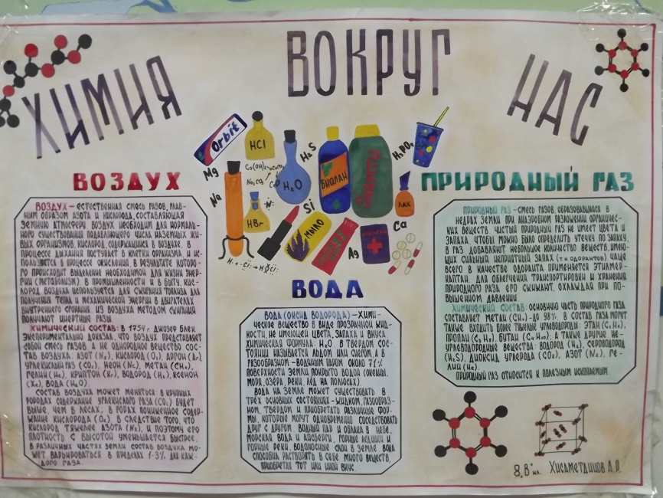
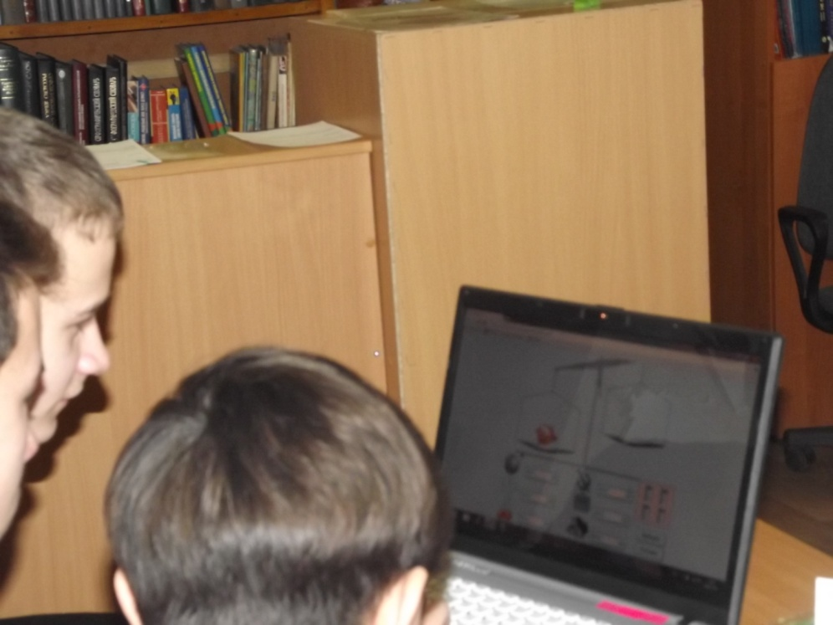
Понедельник.
1.Конкурс презентаций на тему « Химия вокруг нас и для нас»
2.Конкурс стенгазет « Химия и жизнь».

Slide 3
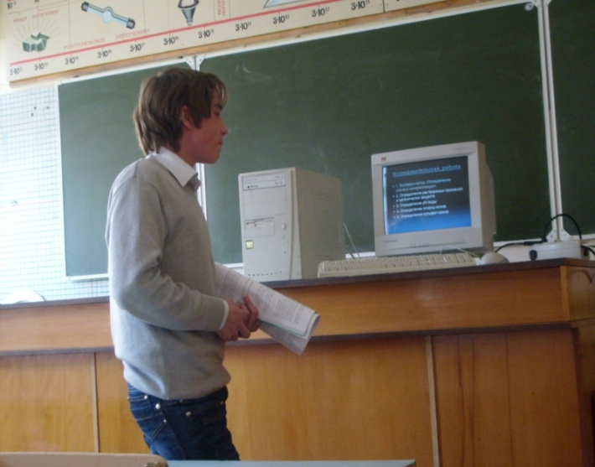
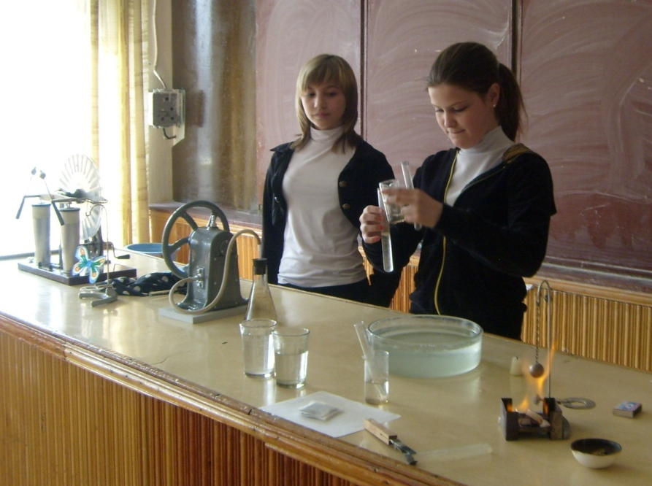
Вторник.
1.Открытые уроки на темы:
«Казань – колыбель российской органической химии» -10 класс
- «Женщины химики»-11 класс
-«Гений Менделеева Д.И.» 8 класс.

Slide 4
Среда.
Беседа «Химия в литературе»- 9 класс

Slide 5
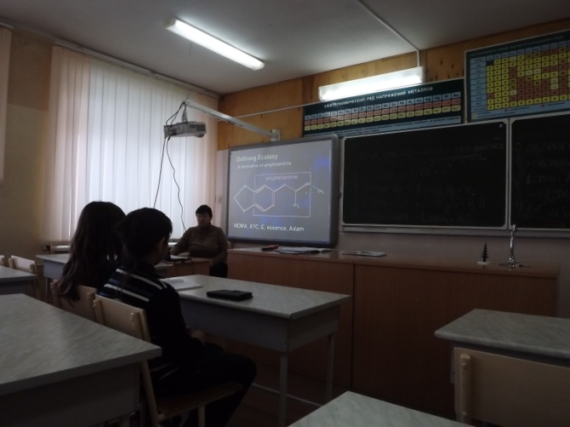
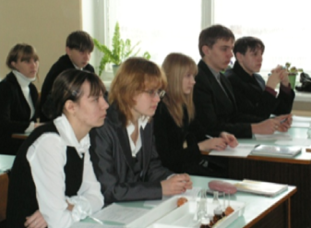
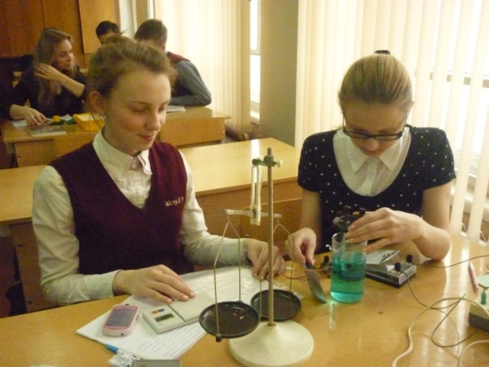
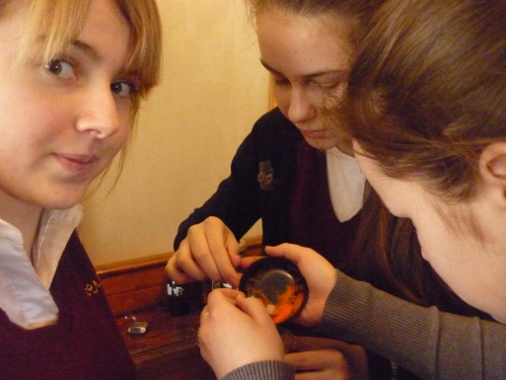
Четверг.
1. Заседание научного общества «Наследники Менделеева»-9-11 классы. Презентация проекта «Энергетические напитки, польза или вред».
2.День открытых дверей КНИТУ.

Slide 6
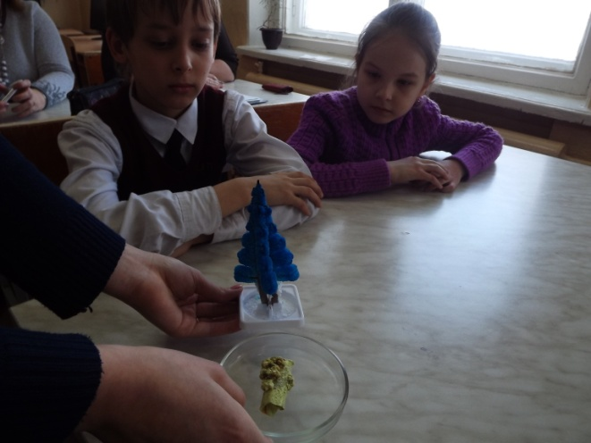
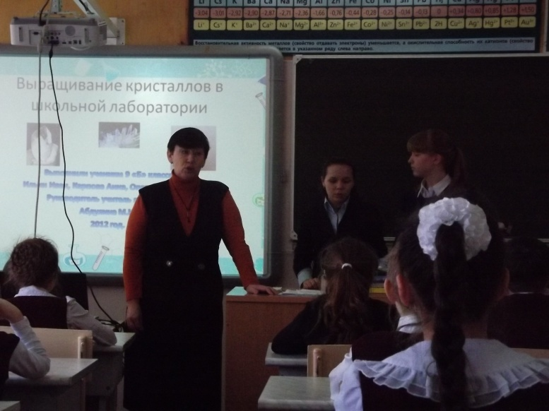
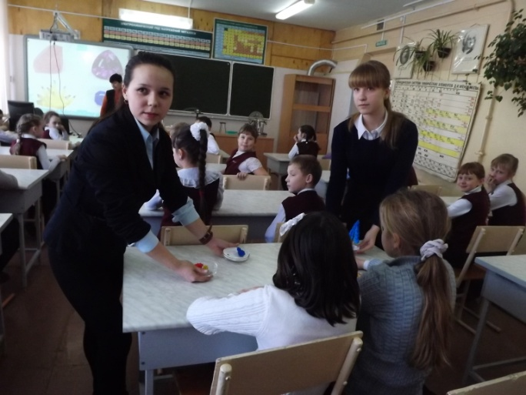
Пятница.
1.«Химия – детям» (экскурсия в кабинет химии, просмотр презентации и занимательные опыты для учащихся 4 классов)
2. Заседание научного общества «Наследники Менделеева» 9-11 класс Презентация проекта «Выращивание кристаллов»

Slide 7
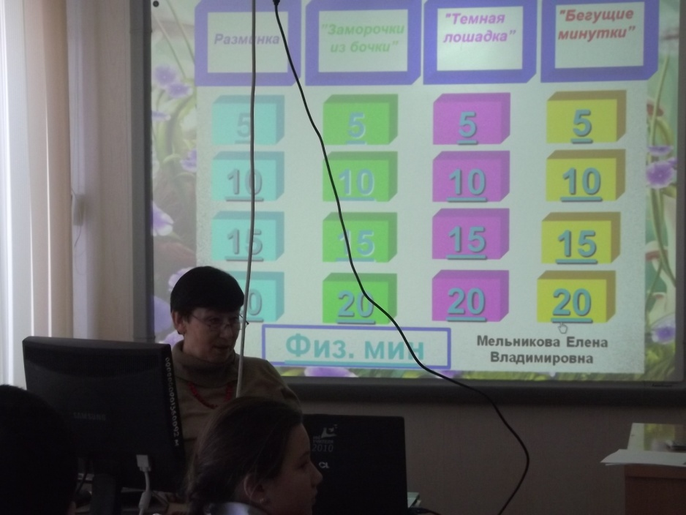
Химическая викторина
«Занимательная химия»-8 класс.

